Slide 1
Tarefa 02
Sensores e Atuadores

Slide 2
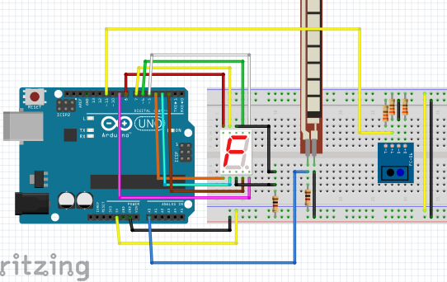
Circuito

Slide 3
Máquina de estados finitos
SensorIR_On
Display Desligado
Display Ligado
Flexionar SensorFlex -
(Atualizar Display)
SensorIR_Off

Slide 4
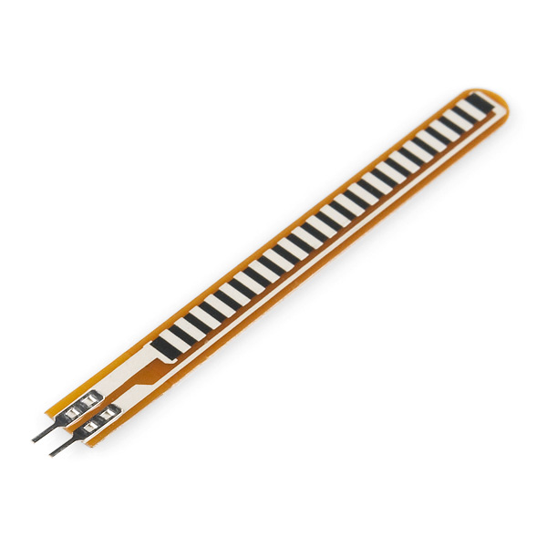
Sensor - Flex Sensor
Resistor composto por uma tira de carbono dentro de uma tira de plástico, flexionar esta tira varia a resistência do mesmo.

Slide 5
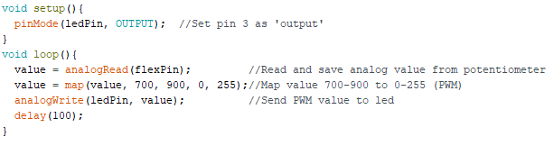
Sensor - Flex Sensor
Por se tratar de uma leitura de sinal analógica, é necessário o uso da função map para calibrar a entrada do sinal.

Slide 6
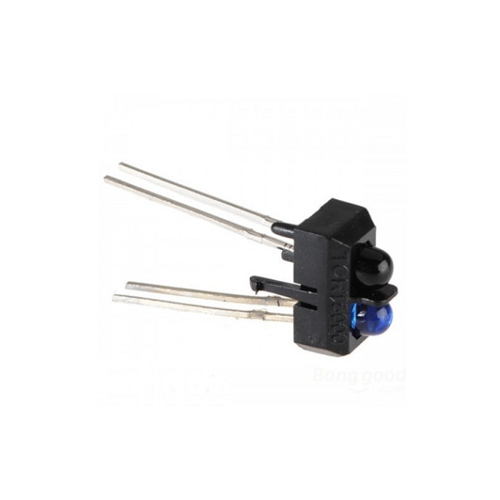
Sensor Óptico Reflexivo TCRT5000
Sensor composto por um emissor e um fototransistor infravermelho, quando a luz emitida pelo emissor reflete para o fototransistor ele se ativa. Superfícies pouco reflexivas são mais difíceis de serem detectadas.

Slide 7
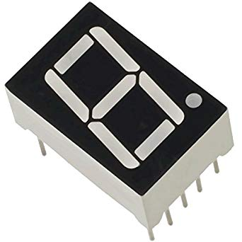
Atuador - Display de sete segmentos
Componente eletrônico utilizado para representar dígitos e algumas letras de forma visual.
Possui uma biblioteca própria “SevSeg.h” para facilitar sua implementação.

Slide 8
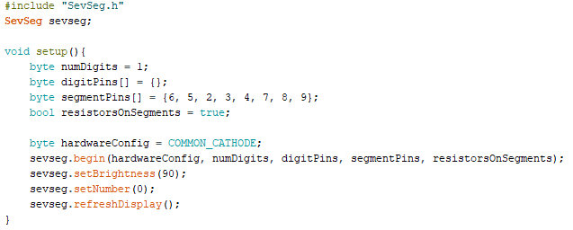
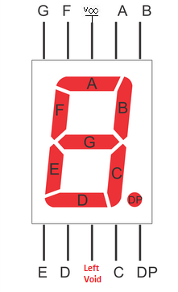
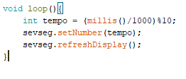
Atuador - Display de sete segmentos

Slide 9
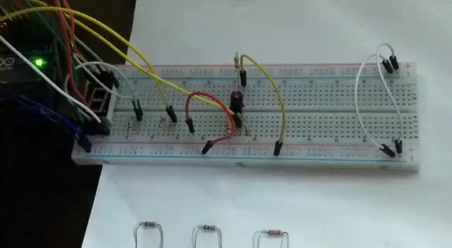
Execução do trabalho

Slide 10
Referências Bibliográficas
Instructables - How to use a flex sensor. Disponível em: https://www.instructables.com/id/How-to-use-a-Flex-Sensor-Arduino-Tutorial/ . Acesso em: 26 de Ago. de 2019
Circuitbasics - 7 segment display tutorial. Disponível em: http://www.circuitbasics.com/arduino-7-segment-display-tutorial/ . Acesso em: 02 de Set. de 2019
Blogmasterwalkershop - Utilizando sensor reflexivo tctr5000 http://blogmasterwalkershop.com.br/arduino/arduino-utilizando-o-sensor-reflexivo-tcrt5000/ . Acesso em 02 de Set. de 2019

